Slide 1



Distretto 2072
SEMINARIO ISTRUZIONE SQUADRA DISTRETTUALE
Repubblica di San Marino, 22 Febbraio 2014
Pietro Pasini
PDG - Istruttore Distrettuale
Commissione Distrettuale Formazione

Slide 2
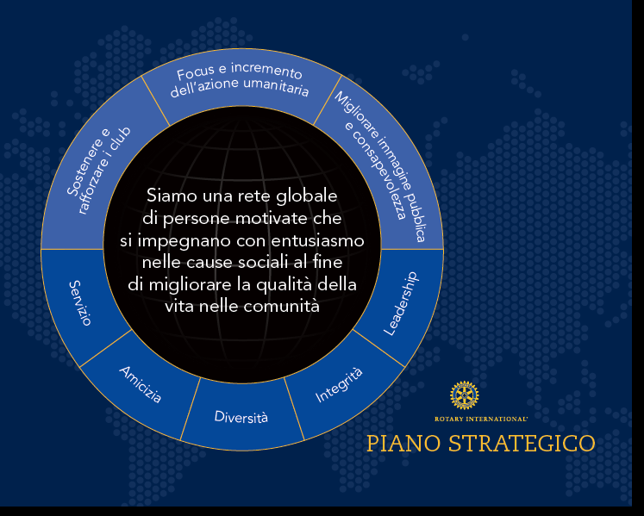
3 Priorità Strategiche
“Mission”
Servire gli altri, promuovere l’integrità e avanzare la comprensione, la buona volontà e la pace nel mondo, attraverso una rete di professionisti, imprenditori e personalità di spicco ( “leaders”)
della comunità.”
“VISION”
2013-2016
5 Valori Fondamentali

Slide 3
Il Rotary International
Associazione Internazionale dei Rotary Club:
diretto dal Board of Directors (Consiglio Centrale) (di 19 membri, 17 in carica per due anni) presieduto dal Presidente del Rotary International (incarico annuale)
i Rotary Clubs (oltre 34,000 )
diretti dal Consiglio Direttivo presieduto dal Presidente del Club
I Distretti del R.I. (538)
diretti da un “officer” del R.I., il Governatore Distrettuale
Le Zone del R.I.( 34 )
riuniscono un certo numero di Distretti ai soli fini della nomina dei Consiglieri Centrali del R.I. (e dei Coordinatori di Zona)
(Zona 12 : Distretti di Italia-escluso D.2060-, Malta, San Marino)

Slide 4
Distretto 2072 del R. I.
( Emilia-Romagna* e San Marino)
Area Emilia 1° 4 Club Numero Club 48
Area Emilia 2° 5 Club Numero di Soci 3007
Area Ghirlandina 8 Club Media Soci/Club 64,7
Area Felsinea 1° 5 Club Numero di Raggruppamenti 9
Area Felsinea 2° 5 Club Assistenti del Governatore 9
Area Estense 6 Club (1 Assistente/Gruppo-Area)
Area Romagna Nord 5 Club
Area Romagna Centro 6 Club
Area Romagna Sud 4 Club
(* Sono esclusi 5 Club di Piacenza e provincia e 1 Club della Valmarecchia-RN)
L’organizzazione e le attività del Distretto hanno
la sola funzione
di aiutare i Club a tradurre in pratica lo Scopo del Rotary
(RCP 17.010.1.)

Slide 5
Il Governatore
è il dirigente che rappresenta il RI nel Distretto ed esercita le proprie
funzioni sotto il controllo e la supervisione del Consiglio Centrale
..ha il dovere di promuovere lo Scopo del Rotary guidando e
consigliando i Club e assicurando la continuità amministrativa
nel Distretto. (RRI.15.090.)
I Governatori del Distretto 2072
1 Luglio 2013 – 30 Giugno 2014 Giuseppe Castagnoli, Governatore
1 Luglio 2014 – 30 Giugno 2015 Ferdinando del Sante, ora Gov. Eletto
1 Luglio 2015 – 30 Giugno 2016 Paolo Pasini, ora Gov.Nominato
1 Luglio 2016 – 30 Giugno 2017 Franco Venturi, ora Gov.Designato
il Governatore Eletto, già prima di entrare in carica, forma la propria
Squadra Distrettuale
per il 2013-2014 nominata dal Governatore Eletto Castagnoli
per il 2014-2015 nominata dal Governatore Eletto Del Sante
per il 2015-2016 nominata dal Governatore Eletto Pasini
per il 2016-2017 nominata dal Governatore Eletto Venturi

Slide 6
La “leadership” distrettuale come “risorsa”
Dirigenti eletti (ad una Convention del Rotary International)
Governatore (DG) ( unico “officer” in carica del R.I.)
Past-Governatori (PDG)
Governatore Eletto (DGE)
in attesa di formale elezione alle prossime Convention annuali
Governatore Nominato (DGN)
Governatore Designato (DGD)
Dirigenti di nomina del Governatore Eletto
Assistenti del Governatore
Presidenti e Membri di Commissioni Distrettuali
Segretario Distrettuale
Tesoriere Distrettuale
Delegati Distrettuali a funzioni speciali (Prefetto, Manifestazioni, etc.. )

Slide 7
Il Governatore Eletto (DGE)
in consultazione con :
Governatore in carica (DG),
Past-Governatori (PDG),
Governatore Nominato (DGN)
Governatore Designato (DGD)*
*(se avvenuta designazione)
sviluppa ed adotta
il PIANO DIRETTIVO DISTRETTUALE
e costituisce
la propria “SQUADRA DISTRETTUALE”
con i rotariani che ritiene più qualificati
per gli specifici incarichi

Slide 8
17.030. District Organization and Administration
All districts are required to develop and adopt a
District Leadership Plan (DLP)
(in conformity with sections 17.030.1.-17.030.6. of the RCP)
The required components of the DLP are as follows:
Common terminology such as “assistant governor”, “district trainer”, “district committees”, and “club leadership plan”
Defined responsibilities and duties for assistant governors, district trainers, district committee members, and club leadership
District committees that ensure continuity of leadership within the district
A clear statement of the duties and responsibilities that the governor cannot delegate
A defined plan for assisting clubs in the implementation of a corresponding Club leadership plan

Slide 9
To establish a District Leadership Plan in the district, the governor must work with current, incoming and past district leaders to develop an organized plan that addresses the following issues:
The number of assistant governors appointed based on the needs of each district, taking into consideration factors such as geography, language, culture, the balance of strong and weak clubs in each area, and the number of clubs an assistant governor can reasonably be expected to support. It is recommended that between four and eight clubs be assigned to each assistant governor, but in no case shall an assistant governor be responsible for only one club.
How the assistant governors will be trained
Club Leadership Plan for What committees the district will need
Communication procedures between the Governor, Assistant governors and the District Committees
How the district will provide for continuity in leadership through the use of assistant governors
How the district will provide for continuity within committees as appropriate or necessary
Methodology used to appoint and/or remove assistant governors
A corresponding Clubs in the District

Slide 10
17.030. District Organization and Administration
The District Leadership Plan
strengthens Rotary at both the District and Club level by providing:
a) faster and more responsive support to clubs;
b) a larger supply of well-trained leaders in the district;
c) a larger and stronger field of district leaders;
d) improved participation in Foundation programs and
district-level RI activities;
e) a more challenging role for the governor as an innovative leader.

Slide 11
Il Piano Direttivo Distrettuale
comprende
un Piano di Formazione della “leadership”
distrettuale e di Club
articolato come
Ciclo Distrettuale di Eventi di Formazione
Attività di formazione a livello di Club

Slide 12
Eventi formativi fondamentali e obbligatori*
per la “leadership” rotariana del Distretto e dei Club :
Assemblea Internazionale del Rotary International* ( c.d. “Scuola dei Governatori Eletti” )
Seminario di Istruzione della Squadra Distrettuale (SISD)*
Seminario di Istruzione dei Presidenti Eletti (SIPE)*
Assemblea Distrettuale (Leadership entrante dei Club)

Slide 13
Eventi del Ciclo Distrettuale di Formazione
A cura del DGE nel semestre che precede l’anno di DG
A cura del DG nell’anno di incarico
Febbraio 2014 Maggio
Luglio 2014 Giugno 2015
Forum
Congresso
SISD
( A.G.
Comm.Dist.)
SEFF
Pre-SIPE
SIPE
(SISe,SITes,
SIPref, SIist,
ASDI
SINS
SEFR
IDIR
S. Leadership
(S.G.S.R.F.
già effettuati)

Slide 14
I° Evento del Ciclo Formativo Distrettuale
dell’annata rotariana 2014-2015
Seminario di Istruzione della Squadra Distrettuale
del Governatore Ferdinando Del Sante
S.I.S.D.
(District Team Training Seminar)

Slide 15
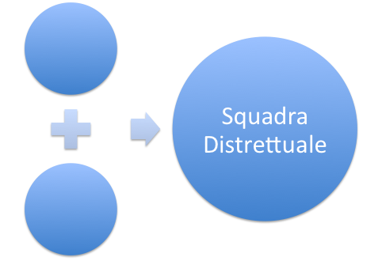
Assistenti
del Governatore
Commissioni
Distrettuali

Slide 16
RCP, 23.050.1. District Team Training Seminar Purpose
The purpose of the district team training seminar is to
• Prepare incoming assistant governors and incoming district committee members and chairs for their year in office
• Give district governors-elect the opportunity to motivate and build their district leadership team to support clubs.
23.050.2. District Team Training Seminar Participants
Participants in the District Team Training Seminar shall include Rotarians appointed by the governor-elect to serve as assistant governors, and as district committee chairs and members in the next Rotary year. (February 2000 Mtg., Bd. Dec. 298)

Slide 17
RCP,23.050.3. District Team Training Seminar Components
To achieve the stated purpose of the program, the following components
will be included in the district team training seminar:
• RI theme
• District administration
• Role and responsibilities
• Working with your Clubs under the Club Leadership Plan
• Resources
• Annual and long-range planning
• Communication
RCP,23.050.4. District Team Training Seminar Time Frame
One full-day District Team Training Seminar should be held
during the month of February.

Slide 18
RCP,23.050.5. District Team Training Seminar Leaders
The governor-elect is responsible for the overall program of
the District Team Training Seminar.
The district trainer is responsible for planning and conducting
the Seminar.
The Seminar leadership team shall include qualified past governors.
RCP, 23.050.6. District Team Training Seminar — Preliminary Training
In order to help assistant governors and district committee members gain the most benefit from their participation in the district team training seminar, as well as to establish contact between incoming assistant governors, district chairs, and the RI Secretariat, RI will annually distribute an “orientation kit” to Assistant Governors and District Committee Chairs.

Slide 19


Slide 20


Slide 21
ASSISTENTE DEL GOVERNATORE (AG)
Requisiti (RCP 17.030.2)
Anzianità di almeno 3 anni come Socio di un Club Efficiente del Distretto
Ha svolto un intero mandato di Presidente di Club
Ha ottenuto positivi risultati in incarichi a livello distrettuale
Assicura volontà e capacità di assolvere i compiti inerenti
Mostra potenzialità di futuro dirigente distrettuale
Come componente della “ Squadra Distrettuale “ :
E’ nominato nell’incarico dal Governatore Eletto per la durata di un anno
Può essere rinominato dai DGE successivi per un massimo di due rinnovi

Slide 22
ASSISTENTE DEL GOVERNATORE (AG)
Compiti (RCP,17.030.2) (1)
Incontra ed assiste i Presidenti Eletti di Club a predisporre, implementare e/o adeguare annualmente il Piano Direttivo di Club, a fissare gli obbiettivi del Club ed a rivedere la “Guida alla Pianificazione dei Club efficienti”…
Partecipa all’Assemblea di ciascuno dei Club per la Visita Ufficiale del Governatore
Visita regolarmente ogni Club durante l’annata, a cadenza mensile o almeno trimestrale, e incontra il Presidente e gli altri dirigenti del Club per vagliare le attività del Club, le risorse disponibili, la gestione adeguata dei fondi (“business-like” manner)
Assiste i Club nella pianificazione della data e dello svolgimento della Visita Ufficiale del Governatore Distrettuale
Tiene aggiornato il Governatore sui progressi dei Club e suggerisce i modi per promuovere lo sviluppo del Rotary ed affrontare i problemi

Slide 23
ASSISTENTE DEL GOVERNATORE (AG)
Compiti (RCP,17.030.2) (2)
f) Sollecita i Club a corrispondere alle richieste ed aspettative del Governatore
g) Coordina la formazione a livello dei Club con le specifiche Commission
Distrettuali
h) Promuove il Piano Direttivo sia di Distretto che di Club
i) Assiste il Governatore Eletto nella costituzione delle Commissioni
Distrettuali
j) Partecipa personalmente e promuove la partecipazione dei Club al
Congresso ed agli altri eventi distrettuali
k) Tiene i collegamenti con la Squadra Distrettuale
l) Partecipa , dietro invito, alle riunioni, alle assemblee ed agli eventi di Club
m) Partecipa al Seminario d’Istruzione della Squadra Distrettuale (SINS)
n) Partecipa al SIPE e all’Assemblea Distrettuale di Formazione

Slide 24
Visita Ufficiale del Governatore al Club
l’Assistente del Governatore
si coordina con il Governatore e con il Club
per tempi e modi da riservare, se del caso, a:
Consegna della “Carta”al Club
Cerimonia di Ammissione di Nuovi Soci
Eventi della Rotary Foundation
Riconoscimenti e Citazioni
Partecipazione ad eventi cittadini o a Incontri Inter-Club o altro
previo accertamento di:
condizioni ambientali, tempi di percorrenza e di viaggio, disponibilità degli opportuni apprestamenti logistici per Governatore e Coniuge

Slide 25
ASSISTENTE DEL GOVERNATORE (AG)
Coopera con il Club a predisporre
l’Agenda per la Visita Ufficiale del Governatore
prevedendo il tempo per:
• Esposizione degli indirizzi ed orientamenti del Rotary International e del Distretto e risposte del Governatore a eventuali domande
• Presentazione e valutazione dell’attività delle Commissioni del Club, sui progetti in corso, sui risultati conseguiti, sui riconoscimenti ottenuti
• Esame dei progressi del Club nei confronti degli obbiettivi
in linea con i criteri di efficienza
• Riconoscimenti per successi di rilievo conseguiti dal Club o da Soci

Slide 26
ASSISTENTE DEL GOVERNATORE (AG)
Note personali
Contattabile e disponibile
Attivo secondo le esigenze dei Club più che per le proprie
Regolare nelle visite e discreto nelle presenze
Rispettoso “con juicio” del Protocollo e del Cerimoniale
Esperto nell’uso corrente degli attuali mezzi di comunicazione
Sollecito nel cercare il riscontro del Governatore Distrettuale e
dei dirigenti del Distretto e dei Club al proprio operato
Consapevole di essere un dirigente distrettuale ma..
…un‘Area/Gruppo di Club non è un…“distretto-bonsai”
né l’Assistente è un …”mini-governatore”

Slide 27
Le Commissioni Distrettuali (1)
Commissione Nomine
Commissione Finanze
Commissione Pubbliche Relazioni ( Comunicazione/Informazione)
Commissione Formazione
Commissione per la Gioventù
Commissione Programmi del Rotary International
Commissione per lo Sviluppo dell’Effettivo
Commissione Espansione
Commissione Fondazione Rotary
Commissione per il Congresso Distrettuale
Commissione Promozione del Congresso Internazional (R.I.Convention)

Slide 28
Le Commissioni Distrettuali (2)
12) Sanità e Fame nel Mondo
13) Etica
14) Cultura
15) Rotary Day
16) Evento multidistretto “Mediterraneo Unito”
17) Rotary Milano-Expò 2015
18) Rapporti Banco Alimentare

Slide 29
Responsabilità comuni a tutte le Commissioni
• Coadiuvare Governatore, Governatore eletto, Governatore
nominato e Assistenti del Governatore nella pianificazione delle
strategie per il raggiungimento degli obiettivi.
• Cooperare alla preparazione ed allo svolgimento degli eventi formativi.
• partecipare e promuovere la partecipazione alle riunioni di formazione
distrettuale e al Congresso Distrettuale.
• Gestire gli scambi di informazioni tra Rotary International, Distretto,
Club.
• Collaborare con i dirigenti di Club, con offerta di risorse
formative specifiche

Slide 30
Piano Direttivo di Club ( Club Leadership Plan)
Formulare un piano a lungo termine imperniato sugli elementi essenziali
di un Club efficiente.
2.Definire gli obiettivi annuali,in armonia con il piano a lungo termine del Club
3. Organizzare assemblee di Club per coinvolgere i soci nel processo decisionale e aggiornarli sulle attività del Club, del Distretto, del R.I., della R.F..
4. Garantire la continuità della leadership, anche attraverso la pianificazione
dell’avvicendamento,provvedendo alla formazione dei dirigenti futuri
5. Emendare il regolamento affinché rifletta la struttura delle commissioni e il ruolo e le responsabilità dei dirigenti di Club
6. Fornire regolarmente occasioni di affiatamento dei soci.
7. Fare in modo che tutti i soci partecipino attivamente alla vita associativa, contribuendo ai progetti e/o alla gestione del Club
8. Nominare commissioni di Club che rispondono alle esigenze del Club
9. Formulare un piano di formazione completo

Slide 31
COMMISSIONI “PERMANENTI” DEL CLUB
AMMINISTRAZIONE DEL CLUB
EFFETTIVO
PUBBLICHE RELAZIONI
PROGETTI DI SERVIZIO
LA FONDAZIONE ROTARY

Slide 32
Commissione del Club per l’Amministrazione
Sotto-Commissioni
Programmi
del Club
(Riunioni
settimanali ordinarie e speciali)
Bollettino/Notiziario
e
sito WEB
del Club
Assiduità
Affiatamento

Slide 33
Per un Piano di Formazione continua nei Club :
1. L’assegnazione di un “Mentore” a ciascun nuovo Socio ( primi 2 anni)
2. La nomina – e l’attività programmata- , dell’ Istruttore di Club e/o di una
Commissione per la Formazione presieduta dall’Istruttore
3. La programmazione della partecipazione (e successiva relazione al Club )
dei dirigenti e dei Soci agli eventi formativi distrettuali
4. La programmazione di regolari incontri di formazione (4-6 nell’anno)
nel calendario delle riunioni ordinarie del Club
5. Il ruolo “cardine” della Sotto-Commissione Programmi

Slide 34

Conserva/
Accresce
L’Effettivo
Attua Progetti di Servizio
Efficaci
Sostiene la Fondazione
Rotary
Forma Dirigenti di Club e ..oltre
Piano Direttivo di Club
5 VIE D’AZIONE

Slide 35
Mi piace pensare che i giorni pionieristici del Rotary sono appena all’inizio.
Cosa sono 40 anni* nella vita di un grande movimento?
Ci sono oggi tante cose nuove da fare come mai in passato”.
(*oggi sono 109!)
Paul P. Harris,
The Rotarian, February 1945
Buon Lavoro alla SQUADRA DISTRETTUALE di Ferdinando Del Sante

